Slide 1
Kulturfonds Energie des Bundes Ergänzende Hilfen aus Nordrhein-Westfalen (NUR für FALLGRUPPe A)
Düsseldorf, 29. Juni 2023

Slide 2
Laufzeiten des Kulturfonds Energie des Bundes
und der ergänzende NRW-Beihilfen
__________________ info@kultur-klima.de
1.
Oktober
2022
31.
Dezember
2022
1.
Januar
2023
31.
Dezember
2023
30.
April
2024
NRW-Herbst-Kulturhilfe-22
Kulturfonds Energie des Bundes
Antragsberechtigte Gruppen
Billigkeitsleitung:
50% oder 80%
Billigkeitsleitung: 100%*
Billigkeitsleitung wird
auf 100%* aufgestockt
Energie-Kulturhilfe NRW
*unter Berücksichtigung des Einsparziels von 20 % bzw. 30% (Industriekunden)

Slide 3
Grundlage Was ist bei allen Hilfen gleich? Was ist anders?
__________________ info@kultur-klima.de
Düsseldorf, Juni 2023

Slide 4
Fördergegenstand
__________________ info@kultur-klima.de
Mehrkosten für
netzbezogenen Strom, leitungsgebundenes Gas und Fernwärme
Förderobergrenze | Bagatellgrenze | Sammelanträge
Kultureinrichtungen (Fallgruppe A) → Förderobergrenze: 75 Mio. Euro pro Jahr und Unternehmen → Bagatellgrenze: 250 Euro pro (Sammel-)Antrag -> NRW-Herbst-Kulturhilfe 2022 eigenständig zu betrachten -> Kulturfonds Energie über mehrere Tranchen erreichbar
Sammelanträge → innerhalb einer Tranche können mehrere Einzelanträge im Rahmen eines Sammelantrags zusammengefasst werden

Slide 5
Antragsberechtigte Gruppen
__________________ info@kultur-klima.de
Antragsberechtigt sind öffentliche und private Kultureinrichtungen, sofern sie ein öffentlich zugängliches Kulturangebot bereitstellen (im Kulturfonds Energie: Fallgruppe A)
inländische Einrichtungen
kulturelle Zwecke und Aktivitäten müssen in diesen Einrichtungen eindeutig (mind. 80%) im Vordergrund stehen
auch förderfähig: Soziokulturelle Zentren und Kultureinrichtungen der Kulturelle Bildung im Sinne des Artikels 53 Ziff. 2 e) AGVO (z.B. Jugendkunst- und Musikschulen)

Slide 6
Neu antragsberechtigt:
__________________ info@kultur-klima.de
FAQ 3.3:
Kulturinstitutionen, die sich in öffentlicher Trägerschaft/ überwiegend öffentlich finanziert sind, jedoch keine eigene Spielstätte haben
→ Anmietung von Proberäumen o.ä. Räume ist förderfähig, wenn konkrete Verbrauchsdaten nachgewiesen werden können.
und ebenfalls in FAQ 3.3:
Jährliche, übliche Dauernutzung zu mindestens 80 % für Kulturzwecke = mind. 80 % der möglichen Belegungstage werden im Jahr für Kulturzwecke genutzt
Mögliche Belegungstage sind alle Tage, an denen der Ort in irgendeiner Weise bespielt/ genutzt wird bzw. hierzu geöffnet hat.

Slide 7
Nicht antragsberechtigte sind
__________________ info@kultur-klima.de
Künstlerinnen und Künstler individuell
Unternehmen, ohne inländische Betriebsstätte
Unternehmen in Schwierigkeiten
Veranstaltungsorte, die nicht überwiegend für kulturelle Zwecke genutzt werden
Arbeitsstätten die für Produktion von Kunst genutzt werden ohne öffentlich zugängliches Kulturangebot
gewerbliche Ausstellungs- und Verkaufsräume
Ausbildungs-, Forschungs- und Wissenschaftseinrichtungen und deren Institutionen
religiöse Einrichtungen
Mobile Einrichtungen
Freilichtbühnen, Open-Air- und Autokinos

Slide 8
Förderzeitraum in Tranchen
__________________ info@kultur-klima.de
in NRW
Zeitraum
Antragstellung
bis
Bund
1. Tranche
2. Tranche
3. Tranche
4. Tranche
5. Tranche
-----
-----
1. Tranche
2. Tranche
3. Tranche
4. Tranche
5. Tranche
Oktober – Dezember 2022
Januar – März 2023
April – Juni 2023
Juli – September 2023
Oktober – Dezember 2023
Januar 2024 – April 2024
31. Juli 2023
30. Juni 2023*
30. September 2023
31. Dezember 2023
31. März 2024
30. Juli 2024
*Nachreichung von Unterlagen in begründeten Fällen bis 30.8. möglich! Achtung!: Antrag muss bis zum 30.6. gestellt sein! Fiktiver Wert „77777“!

Slide 9
Einzureichende allgemeine Nachweise
__________________ info@kultur-klima.de
Nachweise, die den Charakter der Einrichtung als Kultureinrichtung i.S.d. Kulturfonds Energie des Bundes belegen (Nutzung für kulturelle Zwecke zu mindestens 80 %)
ggf. Nachweis über den Förderprozentsatz nach Bund, Land, Kommune bei (überwiegend öffentlich finanzierten Antragsstellern)
Bei Inanspruchnahme von Ausnahmeregelungen (z. B. Referenzjahr 2019 statt 2021: hinreichende Begründung

Slide 10
Einzureichende Dokumente/ Nachweise
für die NRW-Herbst-Kulturhilfe-22
__________________ info@kultur-klima.de
Nachweis über den historischen Energieverbrauch: Jahresverbrauch im Referenzjahr 2021.
Nachweis über den zwischen Antragsteller und Energieversorger vertraglich vereinbarten Arbeitspreis pro kWh, der im Dezember 2021 galt.
Nachweis über den zwischen Antragsteller und Energieanbieter vertraglich vereinbarte tatsächliche Arbeitspreis pro kWh, der im Jahr 2022 abgerechnet wurde.
Erklärung des Antragsstellers auf der Plattform, dass der Zahlungsanspruch des Energieunternehmens gegenüber dem Leistungsempfangenden im Jahr 2023 besteht/ bestand. (Bestätigungen, letzter Schritt)

Slide 11
Berechnung der NRW-Herbst-Kulturhilfe-22
__________________ info@kultur-klima.de
Förderfähige Jahresmehrkosten
Tatsächlicher Preis 2022
Historischer Verbrauch (kWh)
0,8 (Verbraucher; Industrie: Fernwärme)
0,7 (Industrie: Gas, Strom)
Historischer Preis
Historischer Verbrauch
=
x
x
‒
x
Errechneter
Dezemberabschlag
=
(Tatsächlicher Preis 2022
Historischer Verbrauch (kWh))
12 Monate
x
/
Fördersumme
Land NRW (100%) =
(Förderfähige Jahresmehrkosten / 4 (für 3 Monate))
– errechneter Dezemberabschlag

Slide 12
Einzureichende Dokumente
für Kulturfonds Energie des Bundes
__________________ info@kultur-klima.de
Nachweis über den historischen Energieverbrauch: Jahresverbrauch im Referenzjahr 2021.
Nachweis über den zwischen Antragsteller und Energieversorger vertraglich vereinbarten Arbeitspreis pro kWh, der im Dezember 2021 galt.
Nachweis über den zwischen Antragsteller und Energieanbieter vertraglich vereinbarten aktuellen Arbeitspreis pro kWh, der in dem Zeitraum gilt, für den Förderung aus dem Fonds beantragt wird.

Slide 13
Berechnung der förderfähigen Energiemehrkosten für Kultureinrichtungen
im Kulturfonds Energie (Fallgruppe A)
__________________ info@kultur-klima.de
Förderfähige Kosten
=
Aktueller Arbeitspreis pro kWh
max. in Höhe des für die Einrichtung geltenden gedeckelten Preises
Historischer Verbrauch (kWh)
0,8 (Verbraucher; Industrie: Fernwärme)
0,7 (Industrie: Gas, Strom)
Historische Kosten
(historischer Verbrauch x Arbeitspreis im Dez. 2021)
x
x
‒
mind. 50%
Einrichtungen, die sich in öffentlicher Trägerschaft befinden oder deren kontinuierliche Grundfinanzierung überwiegend von der öffentlichen Hand getragen wird
Bundesanteil an den förderfähige Energiemehrkosten
80%
private Einrichtungen und
soziokulturelle Zentren
Landesanteil an den förderfähige Energiemehrkosten
Aufstockung der förderfähigen Mehrkosten auf 100%

Slide 14
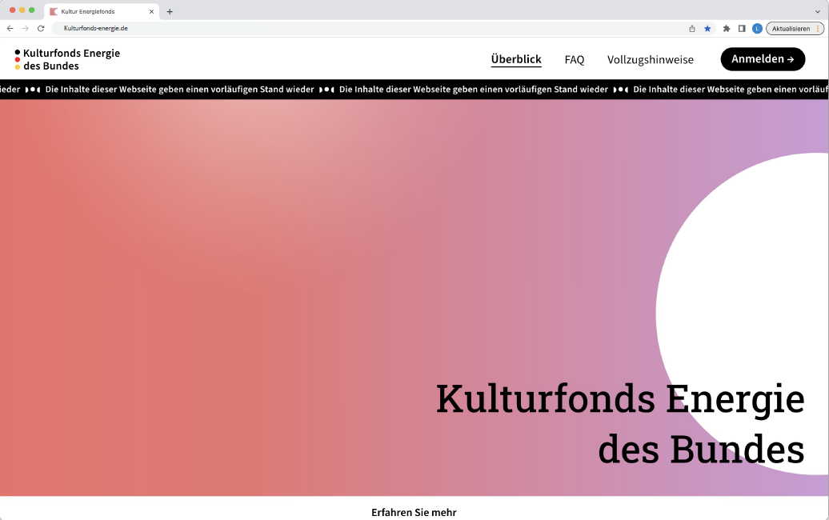
Antragsplattform
__________________ info@kultur-klima.de

Slide 15
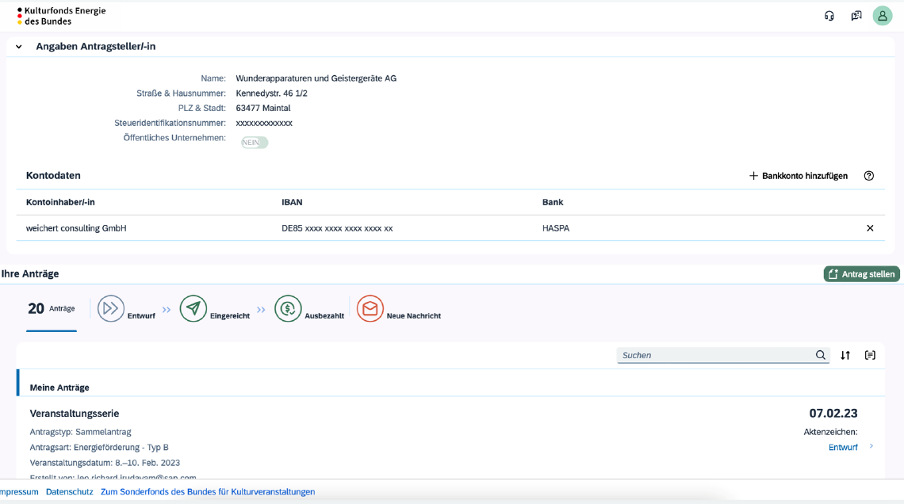
Antragsplattform
__________________ info@kultur-klima.de

Slide 16
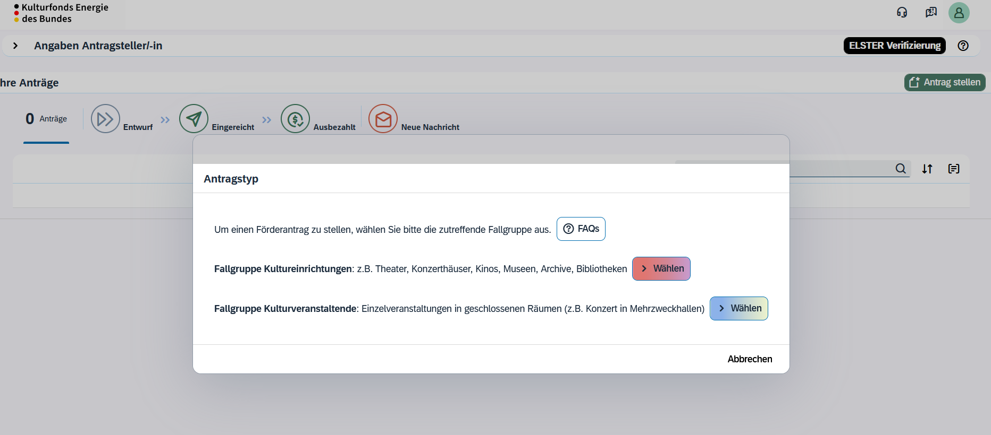
Antragsplattform
__________________ info@kultur-klima.de

Slide 17
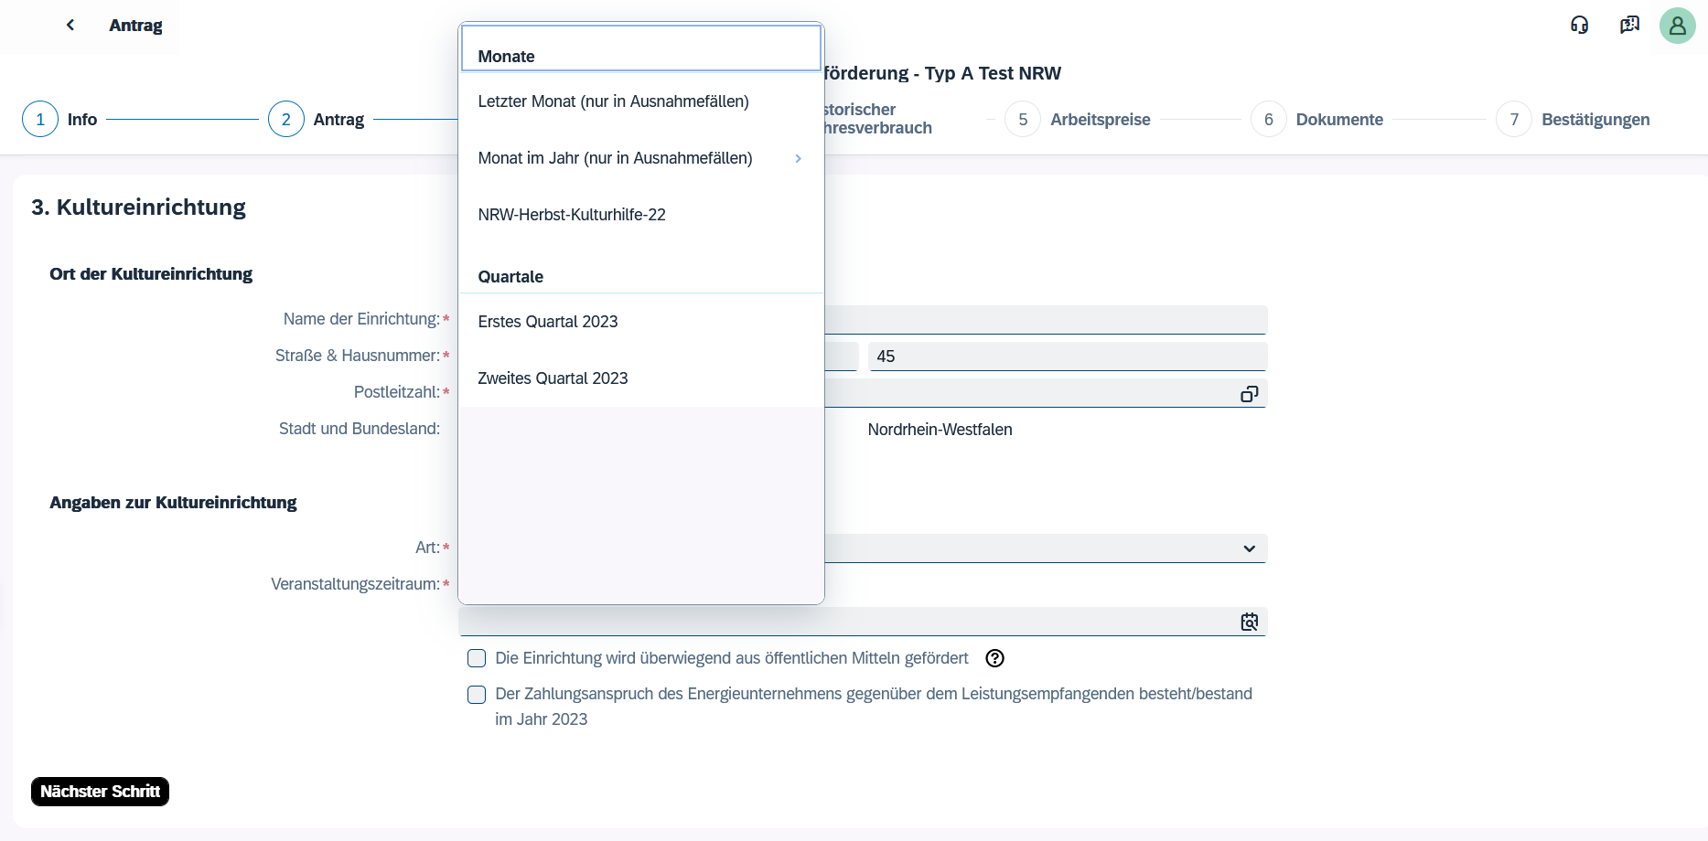
Antragsplattform
__________________ info@kultur-klima.de
Anleitung Antragsstellung Kulturfonds Energie:
https://www.kultur-klima.de/de/kulturfonds-energie/

Slide 18
Informationen zu den NRW Ergänzungshilfen:
www.kultur-klima.de
info@kultur-klima.de (Fragen Infosession)
Kostenfreie Service-Hotline
Mo-Fr 09:00 bis 17:30
Tel. 0800 6645685
service@kulturfonds-energie.de
Aufzeichnung Bundes Info-Sessions (YouTube):
Auftaktveranstaltung: https://www.youtube.com/watch?v=jkKJGgn7oTY
Aktuelle Infosession: https://www.youtube.com/watch?v=ei-5LU_-0-g

